Slide 1


ByteBrew Games
Визуальная новелла
18+

Slide 2
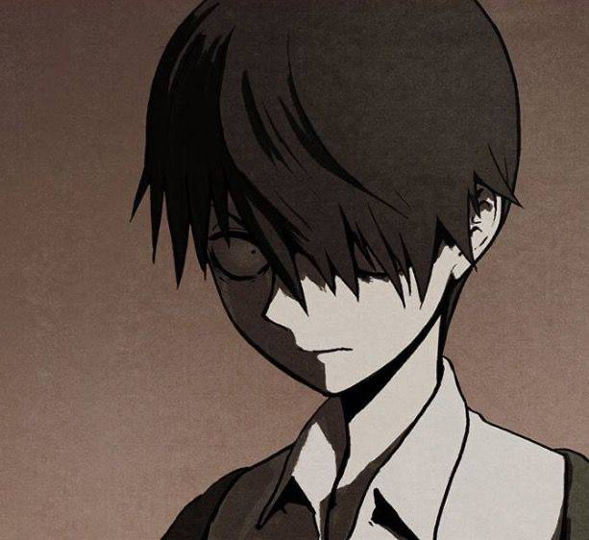
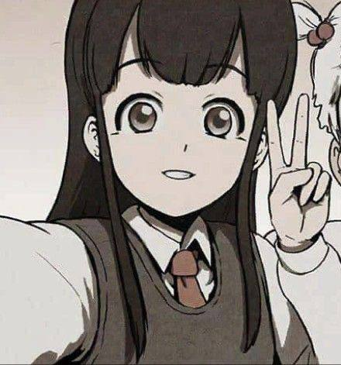
Персонажи
Джин Сон
Кён Юн

Slide 3
Джин Сон
Джин - тощий подросток с бледной кожей, каштановыми волосами и голубым правым глазом. Из-за "несчастного случая" в детстве левый глаз Джина был заменен красновато-коричневым стеклянным глазом, который он скрывает за неровной челкой. Из-за своего жестокого характера, когда он имеет дело с хулиганами и другими противниками, Джин иногда появляется в синяках и порезах после своих боев.
Цитата " У меня ничего нет. У меня нет ни одного хорошего воспоминания... Ничего. "

Slide 4
Кён Юн
Большинство мужчин неоднократно отмечали, что Кён — привлекательная и очаровательная девушка. У неё длинные каштановые волосы, карие глаза, круглое лицо и стройная фигура. Донсу Сон (отец Джин) отметил, что её рост 155 см.
Цитата "Я буду твоим другом. Да, даже если весь мир отвернется от тебя. Я всегда буду на твоей стороне."

